Slide 1
Módulo 5
ADMINISTRACIÓN DE MEMORIA CENTRAL

Slide 2
Funciones y Operaciones

Slide 3
Funciones y Operaciones del Adm. Mem Consideraciones
Por cuestiones de diseño, el único espacio de memoria que el procesador puede utilizar es la Memoria central (MC)
Uhhhmmmm... y los Caches??
Son para mejorar la performance y en general replican el contenido de la MC
Uhhhmmmm (si... otro!) …. y los registros del procesador??
Sí!!!! Esos sí, pero son muy pequeños y solo los utiliza para realizar sus operaciones
...pero los discos....????
No… no…. esos NO!!. Es almacenamiento secundario. No es accesible directamente por el procesador. Están conectados al sistema mediante el módulo de I/O. lo vemos mas adelante
Los programas deben cargarse a la MC antes de ser ejecutados
…Todo completo???
Depende.... de como se gestione la memoria (de eso se trata el tema)
También está relacionado con el HW que disponga el equipo, en especial con el MMU

Slide 4
Funciones y Operaciones del Adm. Mem Espacio de direccionamiento
La Memoria Central está estructurada como un arreglo direccionable de BYTES.
Cada operación de lectura/escritura se hará de a 8 bits (no menos)
Un procesador que soporta un espacio de direccionamiento de 16 bits puede referirse directamente a hasta 2¹⁶ bytes, esto es, hasta 65 536 bytes (64 KB).
En procesadores de 32 bits, sus registros pueden referenciar hasta 4 294 967 296bytes (4 GB) de RAM
No obstante, a través de un mecanismo llamado PAE (extensión de direcciones físicas, Physical Address Extension) permite extender esto a rangos de hasta 2⁵² bytes a cambio de un nivel más de indirección.
Un procesador de 64 bits podría direccionar hasta 18 446 744 073 709 551 616 bytes (16 Hexabytes).
En la práctica, por cuestiones económicas van desde 2⁴⁰ a 2⁴⁸ (1 a 256 Terabytes).

Slide 5
Funciones y Operaciones del Adm. Mem Hardware: el MMU
¿Por qué hace falta un Memory Manager Unit (MMU) ?
Multitarea (multiprogramación) => Múltiples programas en MC => El S.O debe resolver como ubicar los programas en la memoria física disponible.
Ir mas allá de la memoria física disponible (Memoria virtual)
Verificar los límites entre los que un proceso puede acceder al espacio asignado (ejemplo: Registro base/límite)
Uhhmmmm … pero no lo hace el SO???
Es muy costoso delegarlo en el SO

Slide 6

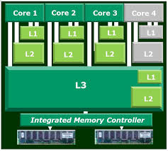
Funciones y Operaciones del Adm. Mem Hardware: memora Cache
¿Por qué un cache?
La velocidad del procesador >> que la de la MC. Influye directamente en el rendimiento ya que si no está el dato, el sistema detiene su ejecución (stall)
¿Qué es?
Memoria de alta velocidad que está entre el Procesador y la MC que guarda copias de las páginas accedidas partiendo del principio de localidad de referencia:
Loc. Temporal: probabilidad de reutilizar un recurso recientemente utilizado
Localidad espacial: La probabilidad de que un recurso aún no requerido sea accedido es mucho mayor si fue requerido algún recurso cercano.
Localidad secuencial: Un recurso, y muy particularmente la memoria, tiende a ser requerido de forma secuencial.
El precio de un sistema varía significativamente dependiendo de los tamaños de caches de Nivel 2 y Nivel 1 con el que cuenta.

Slide 7
Funciones y Operaciones del Adm. Mem Espacio de Memoria de un proceso
Cuando se crea un proceso, la carga se realiza con la siguiente estructura:
Sección (o segmento) de texto o código Es la imagen en memoria de las instrucciones a ser ejecutadas. Usualmente, ocupa las direcciones más bajas del espacio en memoria.
Sección de datos Espacio fijo preasignado para las variables globales y datos inicializados (como las cadena de caracteres por ejemplo). Se fija en tiempo de compilación, y no puede cambiar (aunque los datos que cargados allí sí cambian en el tiempo de vida del proceso).
Espacio de libres (HEAP) Espacio para la asignación dinámica de memoria durante la ejecución del proceso. Este espacio se ubica por encima de la sección de datos, y crece hacia arriba.
Lenguajes dinámicos (C )-> Free/Malloc
Lenguajes gestión automática (java)->, garbage collector.
Pila de llamadas (stack) Espacio de memoria que se usa para almacenar la secuencia de funciones que han sido llamadas dentro del proceso, con sus parámetros, direcciones de retorno, variables locales, etc. La pila ocupa la parte más alta del espacio en memoria, y crece hacia abajo.

Slide 8
Funciones y Operaciones del Adm. Mem Resolución de direcciones
El compilador reemplaza las variables/funciones simbólicas por las direcciones de memoria a donde se ubican.
Para poder coexistir con otros procesos, esas direcciones deben ser traducidas a la posición relativa, con alguna de las siguientes estrategias:
En tiempo de compilación: Las direcciones son absolutas/fijas. Ej: command.com
En tiempo de carga: El loader calcula las ubicaciones al momento del inicio del programa (ej: Reg Base + offset)
En tiempo de ejecución: El programa NUNCA hace referencia a una ubicación fija (ej: base_frame +offset)

Slide 9
Asignación de memoria contigua

Slide 10
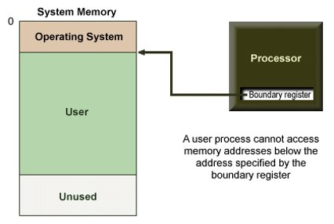
Asignación de Memoria contigua
Monoprogramados/por lotes-> El SO casi no necesitaba gestionar la memoria.
Por qué???

Slide 11
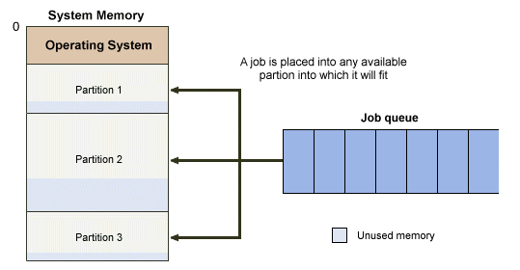
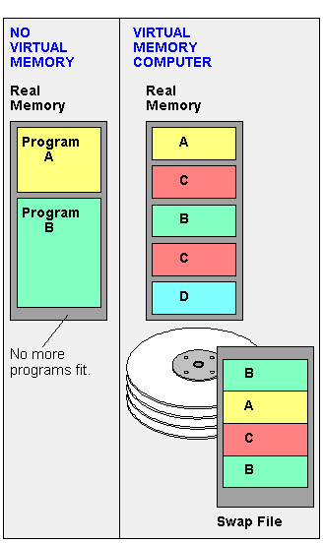
Asignación de Memoria contigua
Particiones fijas : Se parte la memoria en espacios fijos predeterminados.
Algunas cuestiones
¿¿Cuántos programas puedo ejecutar??
Si el programa necesita X bytes y tengo Y bytes...
Si X > Y??
Si X = Y ??
Si X < Y ??
¿¿Cuál es el tamaño máximo de los programas??
Pueden usar Memoria virtual
… Y las I/O pendientes??
Es costoso en tiempo/recursos??

Slide 12
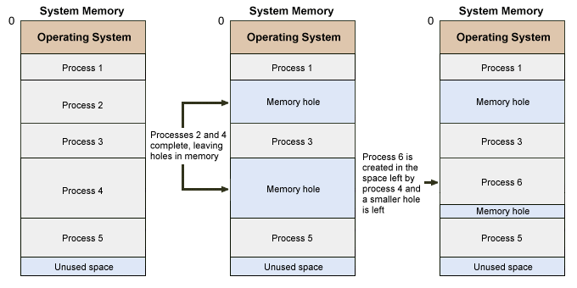
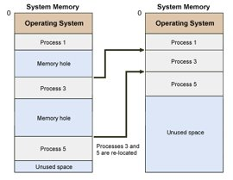
Asignación de Memoria contigua
Particiones variables: asignación dinámica de acuerdo al tamaño a ubicar
Algunas cuestiones:
¿Qué pasa cuando los procesos terminan y los bloques se reusan??
Si tengo varios frames libres de diversos tamaños en cuál ubico el proceso?
¿Cuál es el tamaño máximo de los programas?
Fragmentación externa -> defragmentación/compactación (Muy costoso!)
Tamaño máximo determinado de los programas
Algoritmos:
First Fit
Best Fit
Worst Fit
Pueden usar Memoria virtual
Compactación
Compactación: Para minimizar la fragmentación, el sistema puede realizar una “compactación”, que implica reubicar la memoria de los procesos juntando el espacio libre

Slide 13
Segmentación

Slide 14
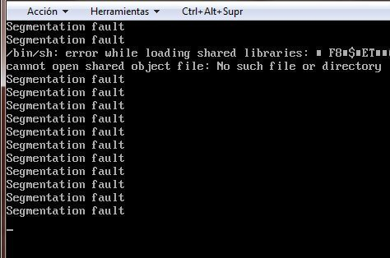
Segmentación
Divide la memoria en "segmentos de tamaño variables"
Los segmentos se corresponden con las distintas partes de un programa (código, tabla de símbolos, stack, heap)
Los segmentos pueden tener distintos tipos de acceso (read only, write, execution).
Se pueden compartir segmentos entre distintos procesos.
Las bibliotecas ligadas dinámicamente (link edited) se representan en segmentos independientes
Se puede utilizar memoria virtual
El espacio libre se gestiona en forma similar a particiones variables

Slide 15
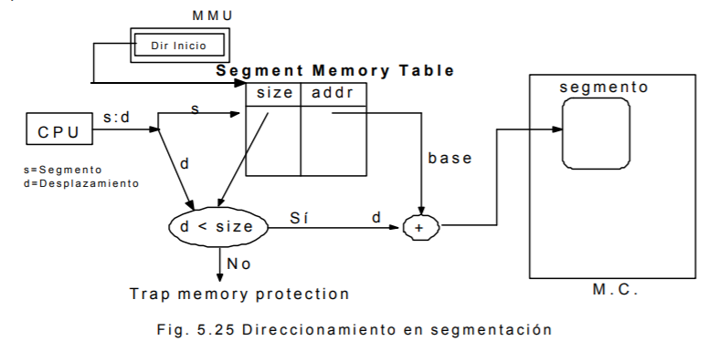
¿Cómo se administra?
Segmentación
Las direcciones están compuestas por Nro de segmento + Desplazamiento (s:d)
El sistema operativo mantiene una SMT (Segment Memory Table) por proceso que tiene el Nro de segmento, el tamaño y la dirección de inicio. El espacio libre se gestiona con el criterio de particiones variables
Cuando se requiere una dirección, se recupera el inicio del segmento en la SMT y se le suma el desplazamiento (Offset) y se obtiene la dirección en la MC (memoria central)
Cuestiones: ???
¿Qué pasa con la fragmentación?
¿Se necesita soporte de Hardware?

Slide 16
Paginación

Slide 17
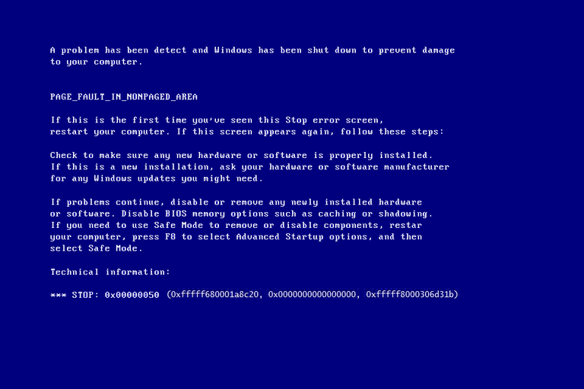
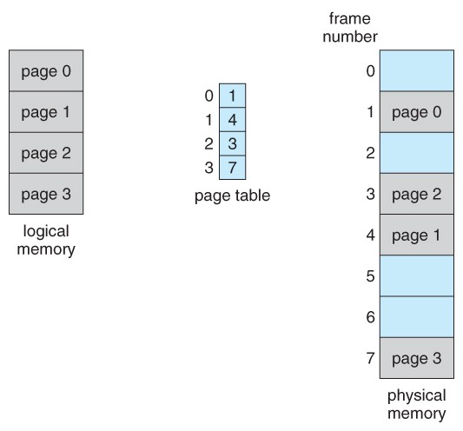
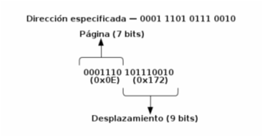
Paginación pura o simple
El proceso se divide en bloques de tamaño fijo llamados "páginas" (pages)
La memoria física se divide en una serie de marcos (frames) del mismo tamaño que las páginas
Por lo general, los frames/pages se dividen en porciones de entre 512B (2⁹) y 16MB (2²⁴) - Siempre son potencias de 2
Para el direccionamiento se divide el bus de direcciones considerando N bits para la página y M bits para el desplazamiento (Offset)

Slide 18
¿Cómo se administra?
Paginación pura o simple
Las direcciones están compuestas por Nro de Página+ Desplazamiento (p:d)
El sistema operativo mantiene una MPT (Memory Page Table) por proceso que tiene el Nro de página, el tamaño y la dirección de inicio. El espacio ocupado/libre se administra con una tabla de bits por frame MFT (Memory Frame Table)
Cuando se requiere una dirección, se recupera el inicio del frame en la MPT y se le suma el desplazamiento (Offset) y se obtiene la dirección en la MC (memoria central)
¿Necesita Soporte de HW?
¿Qué pasa con la fragmentación?
¿Cuál es el tamaño de página óptimo?
¿Cuánto ocupa la tabla de páginas?
¿Puedo compartir memoria entre procesos?
Cuestiones: ???

Slide 19
Paginación pura o simple
¿Necesita Soporte de HW?
¡Obvio! Leer/cargar las tablas para calcular las direcciones es sumamente costoso, el overhead es muy grande
Soluciones: Además del MMU, se pueden implementar TLBs y caches
¿Qué pasa con la fragmentación?
Se reduce mucho respecto de la asignación contigua, solo se fragmentan porciones de páginas.
No tiene el problema de la segmentación. Cuando un frame se libera, se puede volver a reasignar
¿Cuál es el tamaño de página óptimo?
Uhhhmmm... Páginas grandes -> mucha fragmentación interna, páginas chicas -> tabla de páginas muy grande, PCB también más grande, transferencias entre MC y Disco más costosas
¿Cuánto ocupa la tabla de páginas?
Ejemplos: Procesador 16 bits y páginas de 13bits (8KB) => 2^3 = 8 entradas. ¡Insignificante! Procesador 32 bits y páginas de 12bits(4KB) => 2^20 = 1.048.576 entradas . x (20b frame + 20b pág ) ¡Unos 5MB!
¿¿¿Procesador de 64bits ??? ¡Inmanejable!
Solución: Paginación multinivel
¿Puedo compartir memoria entre procesos como en segmentación?
Si... Por ejemplo, cuando se crea un proceso hijo se copia el espacio de memoria del padre, apuntado a las páginas del padre, cuando se modifican se reescriben en un frame nuevo, de esta forma, las páginas de solo lectura y/o ejecución son compartidas por ambos procesos

Slide 20
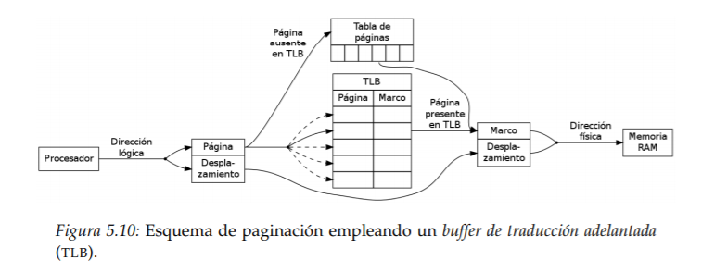
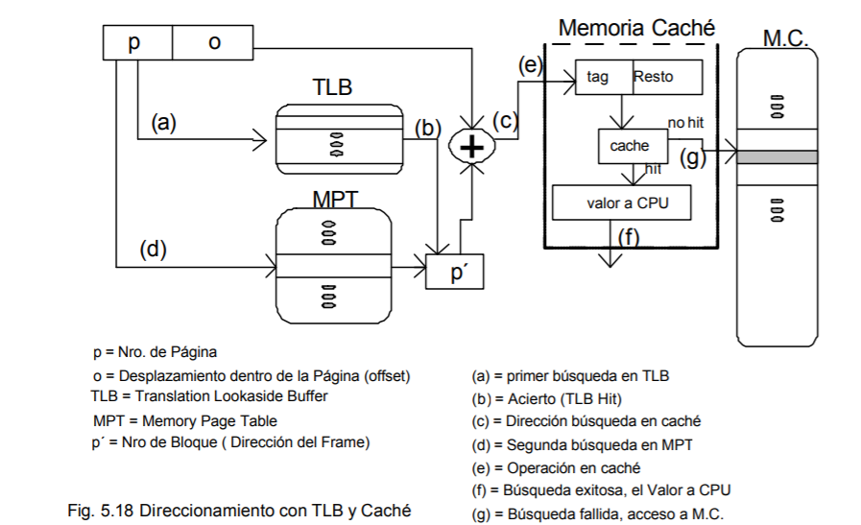
Direccionamiento con TLB
Translation Lookaside Buffer (TLB)/Buffer de traducción anticipada: El TLB es una tabla asociativa (un hash) en memoria de alta velocidad, una suerte de registros residentes dentro de la MMU, donde las llaves son las páginas y los valores son los marcos correspondientes. De este modo, las búsquedas se efectúan en tiempo constante
Direccionamiento con
TLB y Cache

Slide 21
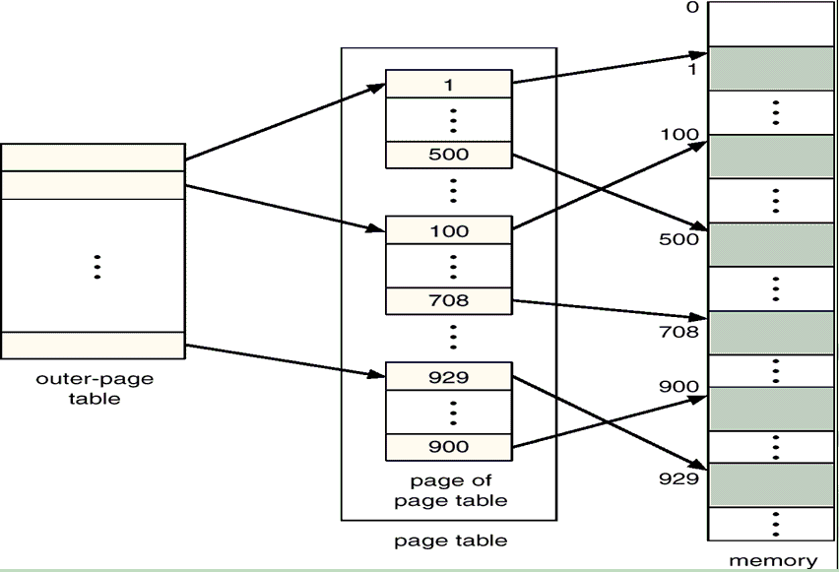
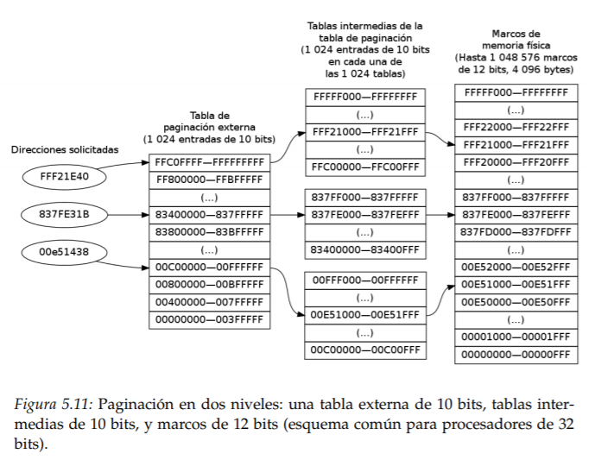
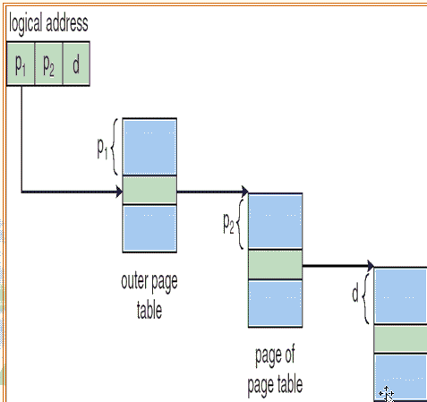
Paginación Multinivel
Se definen tablas de directorios, que a su vez apuntan a tablas de páginas
Ejemplo: Sistema de 32 bits, con 10 para la tabla externa, 10 para la interna y 12 para el desplazamiento
Direccionamiento

Slide 22
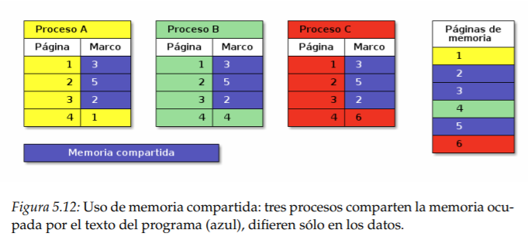
Memoria compartida
Se pueden compartir solo las páginas que son de solo lectura
Copiar al escribir (copy on write, CoW)
(a) Inmediatamente después de la creación del proceso hijo por fork()
(b) Cuando el proceso hijo modifica información en la primer página de su memoria, se
crea como una página nueva.

Slide 23
Memoria Virtual Paginación sobre demanda

Slide 24
Memoria Virtual
En general, memoria virtual es la utilización de una memoria secundaria (por ejemplo, parte de un disco). De esta forma, los procesos trabajan con una “idealización de la memoria”, en el cual pueden ocupar hasta el 100% de la capacidad de direccionamiento, independiente de la memoria física con la que cuenta el sistema.
La memoria virtual es gestionada de forma automática y transparente por el sistema operativo. No se considera memoria virtual, por ejemplo, si un proceso pide explícitamente intercambiar determinadas páginas
Swapping : Es el intercambio entre la memoria entre distintos niveles de memoria

Slide 25
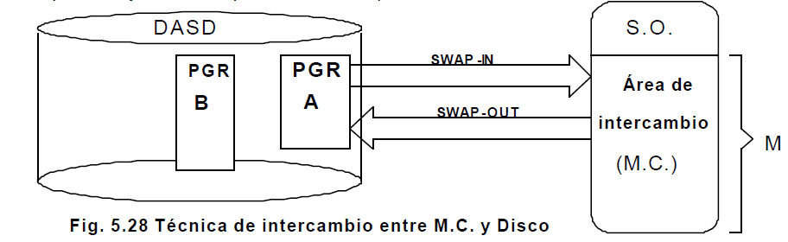
Swapping
Es el intercambio de información entre 2 niveles de memoria
Swap-in: Es cuando el intercambio se hace desde un dispositivo de menor jerarquía a uno de mayor jerarquía (ej. De Disco duro a MC)
Swap-out: Es cuando el intercambio se hace desde un dispositivo de mayor jerarquía a uno de menor jerarquía (ej. De Cache L1 a MC)
Algunas consideraciones:
¿Qué pasa si el proceso a suspender tiene I/O pendiente?
Solo se pueden pasar a suspendidos los procesos que no tengan pendientes operaciones de I/O, o
Ejecutar operaciones de I/O sobre buffers del S.O
¿Que pasa si el intercambio es excesivo?
Eso es HIPERPAGINACION O TRASHING!
¿Y la performance?
¿Dónde se guardan las páginas descargadas?
Políticas de Administración de Memoria Virtual
Fetch (búsqueda) → Cuando debe llevarse una pagina a MC
Placement (colocación) → A donde debe ubicarse en la MC
Replacement (reemplazo)→Cual es la página que se va a reemplazar

Slide 26
Paginación bajo demanda
En paginación sobre demanda, el sistema emplea espacio en almacenamiento secundario (típicamente, disco duro), mediante un esquema de intercambio (swap) guardando y trayendo páginas enteras.
Utiliza un cargador (pager) “lazy” (flojo/perezoso). Al comenzar la ejecución de un proceso, solo se cargan a memoria las páginas necesarias a medida que se van requiriendo.
Si la página requerida no se encuentra en memoria, el pager deberá cargarla
La técnica opuesta a Lazy es Eager (ansioso/glotón) en el que se carga todo al momento inicial
Direccionamiento

Slide 27
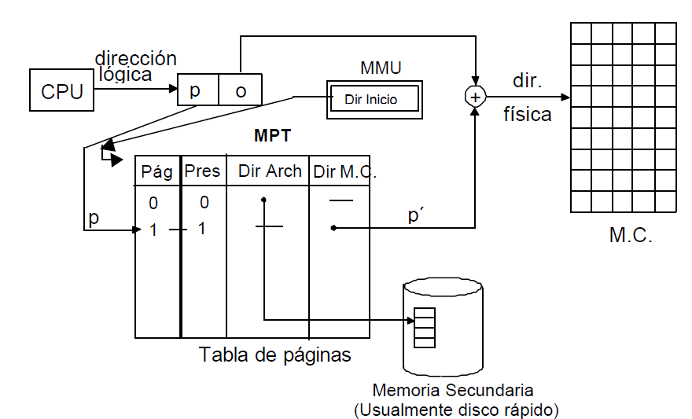
Fallo de página
Verifica en el PCB si esta solicitud corresponde a una página que ya ha sido asignada a este proceso.
En caso de que la referencia sea inválida, se termina (suspende) el proceso.
Procede a traer la página del disco a la memoria. El primer paso es buscar un marco disponible (por ejemplo, por medio de una tabla de asignación de marcos).
Solicita al disco la lectura de la página en cuestión hacia el marco especificado.
Una vez que finaliza la lectura de disco, modifica tanto al PCB como al TLB para indicar que la página está en memoria.
Termina la suspensión del proceso, continuando con la instrucción que desencadenó al fallo. El proceso puede continuar sin notar que la página había sido intercambiada.

Slide 28

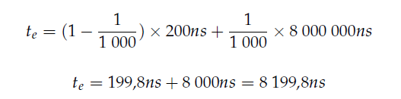
Rendimiento
t_{e}: Tiempo efectivo de acceso a memoria.
p: Probabilidad de fallo de página
t_{a}: Tiempo de acceso a memoria (entre 10 y 200 ns)
t_{f} : Tiempo que toma atender a un fallo de página (aprox 8 ms – posicionado de cabeza + latencia, descartando t_{a} )
Si p = 1/1000 (Un fallo cada 1000 accesos) =>
En promedio el t_{e} es 40 veces mayor que sin usar swapping

Slide 29
Reemplazo de páginas
Situación:
Profe: El sistema está comprometido mas allá de la memoria física disponible, y necesita cargar una página que no está presente!
Alumno: Fácil!!! Reemplazo una de las páginas que está en memoria, y listo!
Profe: Ahhh… ok!!! Cuál?? Porqué??
Alumno: ehhhh… ehhhh…
Elección de la víctima
La página ya se encuentra en MV (memoria virtual)??
Fue modificada en MC ?
Es del mismo proceso o de otro?
Cuándo se la accedió por última vez?
Cuándo se modificó?
Considerando esto, se pueden implementar diferentes algoritmos para la elección de la página víctima.

Slide 30
Reemplazo de páginas
¿Si se le otorgan más frames a un proceso, entonces deberían haber más o menos fallos??
Anomalía de Belady:
En general, si se le asignan más frames a un proceso, en consecuencia deberían producirse menos fallos de página, pero en algunos algoritmos, con determinada secuencias de llamadas, se pueden presentar más fallos de página
Ejemplo: 3 frames y la cadena de referencia: 7, 0, 1, 2, 0, 3, 0, 4, 2, 3, 0, 3, 2, 1, 2, 0, 1, 7, 0, 1
Relación ideal entre el número de marcos
y fallos de página.
Comportamiento del algoritmo *fifo* exhibiendo la
anomalía de Belady al pasar de tres a cuatro marcos.

Slide 31
Reemplazo de páginas . Algoritmos
Primero en entrar, primero en salir - FIFO
Ejemplo: 3 frames y la cadena de referencia: 7, 0, 1, 2, 0, 3, 0, 4, 2, 3, 0, 3, 2, 1, 2, 0, 1, 7, 0, 1
Simple
Vulnerable a la anomalía de Belady

Slide 32
Reemplazo de páginas . Algoritmos
Reemplazo de páginas óptimo (OPT, MIN)
Ejemplo: 3 frames y la cadena de referencia: 7, 0, 1, 2, 0, 3, 0, 4, 2, 3, 0, 3, 2, 1, 2, 0, 1, 7, 0, 1
Requiere conocer la cadena de referencias a priori (futurismo!!)
Solo sirve para comparación con respecto a otros algoritmos

Slide 33
Reemplazo de páginas . Algoritmos
Menos recientemente utilizado (LRU)
Ejemplo: 3 frames y la cadena de referencia: 7, 0, 1, 2, 0, 3, 0, 4, 2, 3, 0, 3, 2, 1, 2, 0, 1, 7, 0, 1
Busca acercarse a OPT prediciendo cuándo será la próxima vez en que se emplee cada una de las páginas que tiene en memoria basado en la historia reciente de su ejecución
Elige la página que no ha sido empleada desde hace más tiempo
Por su complejidad, requiere soporte de HW
Más frecuentemente utilizada (MFU)/Menos frecuentemente utilizada (LFU)
Se implementa como LRU pero en lugar de registrar tiempo se registran las invocaciones
Costoso de implementar
Bajo rendimiento

Slide 34
Reemplazo de páginas . Algoritmos
Aproximaciones a LRU
Segunda oportunidad (o reloj)
Similar a BIT de referencia.
Mantiene un Apagador del BIT de referencia.
Ante un fallo, si el bit está apagado, es la víctima, sino, se enciende para darle una segunda oportunidad
Bit de referencia
La tabla de páginas tiene un bit adicional “referencia de acceso”
Cuando inicia la ejecución el bit de “referencia” está apagado
Cada vez que se referencia el frame, el bit se enciende
Periódicamente el SO resetea el bit de referencia.
Ante un fallo, se aplica FIFO entre los que tengan el bit de referencia apagado
Segunda oportunidad mejorado
Similar a 2da oportunidad, pero implementa 2bits (referencia, modificación)
(0, 0) Candidato ideal para su reemplazo.
(0,1) No es tan buena opción, porque es necesario escribir la página a disco antes de reemplazarla, pero puede ser elegida.
(1,0) fue empleado recientemente, por lo que probablemente se vuelva a requerir pronto.
(1,1) sería necesario escribir la página a disco antes de reemplazar, hay que evitar reemplazarla.
Ante un fallo, si el bit está apagado, es la víctima, sino, se enciende para darle una segunda oportunidad
Columna de referencia
Similar a BIT de referencia, pero usando una “columna de bits” (ejemplo 4b)
Cuando ejecuta el SO el RESET, hace un right shift del valor a la siguiente posición y se descarta el bit menos significativo
Ante un fallo, se aplica FIFO entre los que tengan el valor de la columna mas bajo

Slide 35
Asignación de marcos
¿cómo se asignan los marcos existentes a los procesos del sistema?
¿qué esquemas se pueden definir para que la asignación inicial (y, de ser posible, en el transcurso de la ejecución) sea adecuada?
¿Cuál es el mínimo de frames que puede requerir un proceso?
Mínimo de marcos: Por ejemplo si una instrucción de CPU permite la suma de 2 operandos directos en memoria y la asignación del resultado en otro, ➔ se necesitarán un mínimo de 4 frames (1 para el Código, 2 para los operandos y 1 para el resultado
Ámbitos del algoritmo de reemplazo de páginas
Reemplazo local: EL objetivo: es mantener tan estable como sea posible el cálculo hecho por el esquema de asignación empleado. Las únicas páginas que se considerarán para su intercambio serán aquellas pertenecientes al mismo proceso que el que causó el fallo.
Reemplazo global: Los algoritmos de asignación determinan el espacio asignado a los procesos al ser inicializados. Los algoritmos de reemplazo de páginas operan sobre el espacio completo de memoria, y la asignación física de cada proceso puede variar según el estado del sistema momento a momento.
Reemplazo global con prioridad: Es un esquema mixto, en el que un proceso puede sobrepasar su límite siempre que le robe espacio en memoria física exclusivamente a procesos de prioridad inferior a él. Esto es consistente con el comportamiento de los algoritmos planificadores, que siempre dan preferencia a un proceso de mayor prioridad por sobre de uno de prioridad más baja.

Slide 36
Hiperpaginación
Sucede cuando la frecuencia de reemplazo de páginas es tan alto que el Sistema no puede avanzar. Todo (o casi todo) el trabajo realizado es overhead.
Si la política es de asignación es local, alguno/s proceso/s tiene/n poco/s frames asignado/s
Si la política es de asignación es global, hay demasiados procesos en ejecución
Síntomas
la tasa de page faults aumenta considerablemente;
se incrementa el tiempo de acceso efectivo a memoria;
la utilización del procesador decae;
no se realiza ningún trabajo ya que los procesos se dedican a paginar
Solución posible
Reducir el grado de multiprogramación (suspender procesos)

Slide 37
Sistemas mixtos

Slide 38
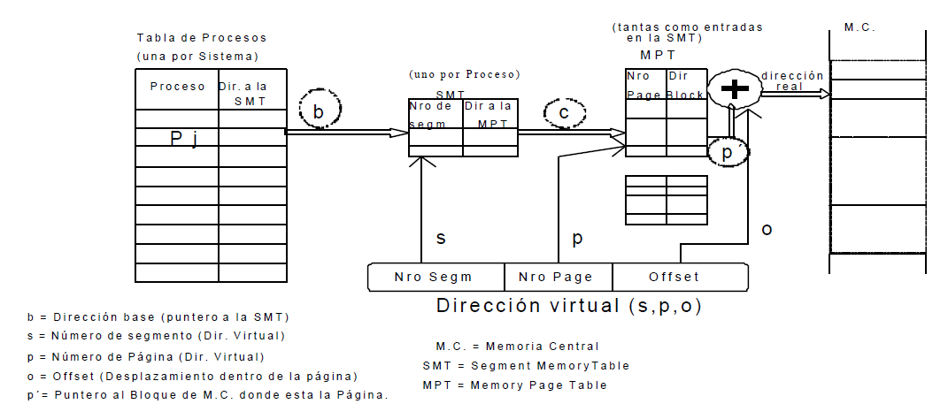
Segmentación con paginación por demanda
Combinan las técnicas de Segmentación y de paginación.
En general los segmentos tienen un tamaño múltiplo de páginas.
No se necesitan tener cargadas en memoria central todas las Páginas de los segmentos.
La dirección virtual se organiza en tres partes:
Ventajas:
1. Permite compartir segmentos.
2. No es necesario cargar la totalidad de los segmentos en memoria central ni la totalidad de las
Páginas. Solo lo que se necesite.
3. No se requiere compactación.
Desventajas:
1. Requiere más Hardware para el direccionamiento.
2. Es más lento en la ejecución (por el mecanismo de traducción de las direcciones virtuales)
3. El S.O. ocupa más Memoria.
4. Aumenta la fragmentación interna.
Direccionamiento

